Slide 1
دانشجویان ممتاز
رشته دندانپزشکی
در نیمسال دوم
سال تحصیلی 92/93

Slide 2
پيامبر خدا (ص) :
إنَّ طـالِبَ العِلمِ تَـبسُطُ لَـهُ الـمَلائکَةُ أجـنِحَتَها وتَستَغفِرُ لَهُ
فـرشتگان ، بـالهاى خـود را براى جوینده دانش مى ‏گسترانند و برایش آمرزش مى‏طلبند.
کنز العمّال : ۲۸۷۴۵ منتخب میزان الحکمة : ۳۹۸

Slide 4
با ارج نهادن به تلاش های شما دانشجویان گرامی ، کسب عنوان
رتبه اول و دوم و سوم
را دررشته دندانپزشکی در نیمسال دوم سال تحصیلی 92/93 تبریک عرض می نماییم .
موفقیت روزافزون شما را از خداوند سبحان خواهانیم.
سرپرست و معاون آموزشی دانشکده

Slide 5
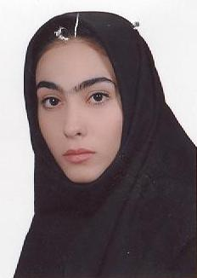
خانم الهه کمالی دولت آبادی
رتبه اول
معدل 19/1

Slide 6
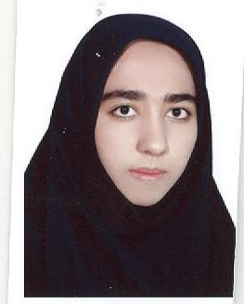
خانم عاطفه علیزاده
رتبه دوم
معدل 18/59

Slide 7
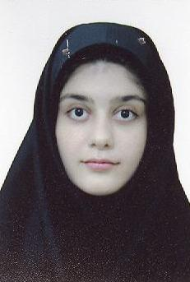
خانم عاطفه سلطانمحمدی
رتبه سوم
معدل 18/57

Slide 8
باآرزوی موفقیت شما عزیزان وسایردانشجویان محترم رشته دندانپزشکی
آموزش دانشکده

